Slide 1


Эффективность применения беспилотных технологий для решения оперативных задач Региона в рамках цифровой трансформации
2023 год
1

Slide 2
Предпосылки использования беспилотных технологий
«Правительство должно стать цифровой платформой, чтобы ликвидировать все неудобства для россиян»
01
Скорость получения данных
02
Объективность данных
М.В. Мишустин
03
Многоцелевое использование полученных данных
04
Замена устаревших способов получения данных
05
Качество полученных данных
Цель: Сахалин – один из лидеров в цифровой повестке России
Цифровой регион
2

Slide 3
Потребители данных
01
02
Муниципальные образования.
Оперативный поиск незарегистрированных построек для раннего планирования инфраструктурных решений
Мониторинг качества уборки улиц в зимнее время
Поиск несанкционированных свалок
Органы исполнительной власти.
Ситуационная осведомленность о территории региона
03
04
Экстренные службы
Объективный контроль при ЧС и средство аэронаблюдения
Реализация пилотных проектов по замене устаревших способов получения данных
Участие в оперативном управлении при ЧС
Население
Объективное представление об объектах на региональном географическом портале
Надзорные органы
Визуальный и инструментальный контроль
Цифровой регион
3

Slide 4
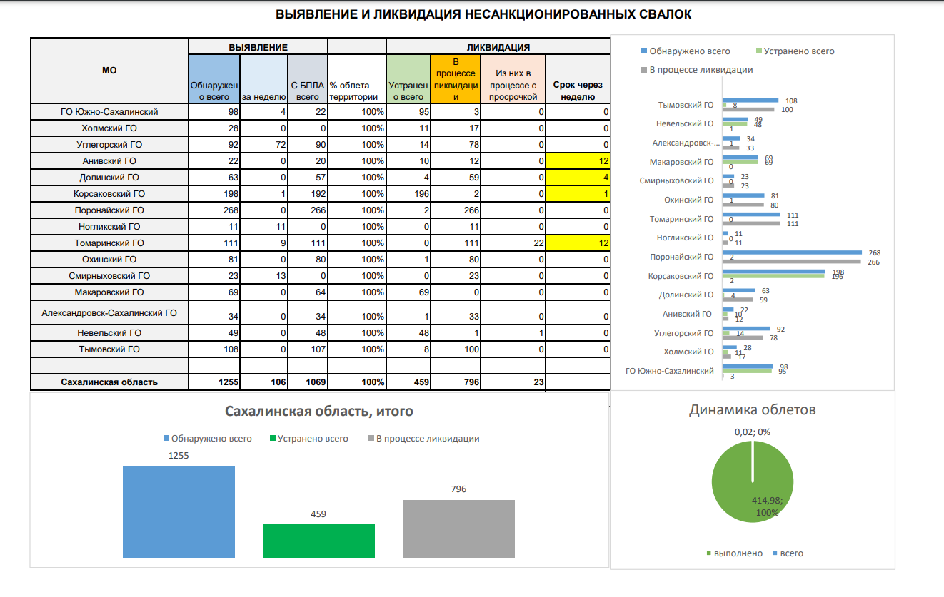
Эффективность
Свалки
За месяц, с применением БПЛА подверглось более 400км.кв. территорий с высоким риском возникновения свалок, в результате чего было обнаружено более 1000 очагов возникновения МНРО.
Отчет на еженедельной основе направляется в Ситуационный Центр Губернатора.
От оцифровки к цифровой трансформации:
Цифровой регион
4

Slide 5
Многоцелевое использование данных
Центр хранения данных- Региональный фонд пространственных данных и Региональная Географическая информационная система
Многолецелевое- эффективное, бережливое, оперативное
Департамент
Министерство
Администрация
Данные
ОИВ
муниципалитет
ГеоИС
ФПД
ОРТОФОТОПЛАН
карты
схемы
поиск незарегистрированных построек
поиск несанкционированных свалок
Оценка озеленения
Цифровой след
ЦИФРОВОЙ СЛЕД
Цифровой регион
4

Slide 6
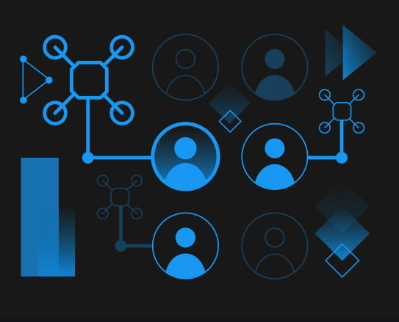
Центр беспилотных технологий
Спектр задач ЦБТ Сахалинской области:
Организация планирования и управления полетами БПЛА;
Сбор и распределение данных, получаемых с БПЛА.
Контроль полноты и достоверности данных.
Выполнение полетов в интересах Региона.
Оперативный мониторинг при ЧС
Предоставление данных для ситуационного центра Губернатора
Он-лайн передача видеопотока с БПЛА конечному пользователю
Цифровой регион
4

Slide 7
ФОРМИРОВАНИЕ потребностей региона
ПОДГОТОВКА молодого поколения
ПОДГОТОВКА специалистов СПО
ФОРМИРОВАНИЕ Нормативно-правовой базы
ПОДДЕРЖКА и развитие сообщества
1. Подготовка узкоспециализированных специалистов для выполнения широкого спектра задач с применением
БАС;
2. Привлечение в регион современных технологий и профессионалов отрасли;
3. Увеличение уровня инвестиционной привлекательности региона;
4. Замена устаревших методов выполнения работ на современные;
5. Удешевление части затрат на изыскательские, мониторинговые работы.
6. Наполнение ГеоИС Сахалинской области данными дистанционного зондирования земли.
7. Оперативное получение актуальных данных в высоком качестве.
6. Создание условий для возникновения и развития наукоемких производств в Регионе
Цифровой регион
4

Slide 8
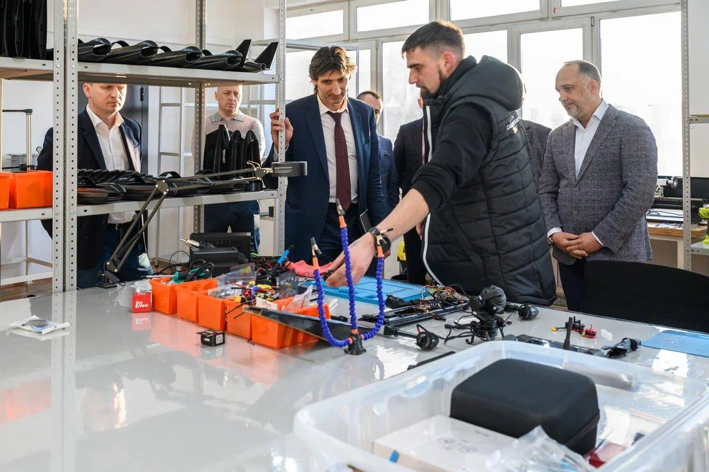
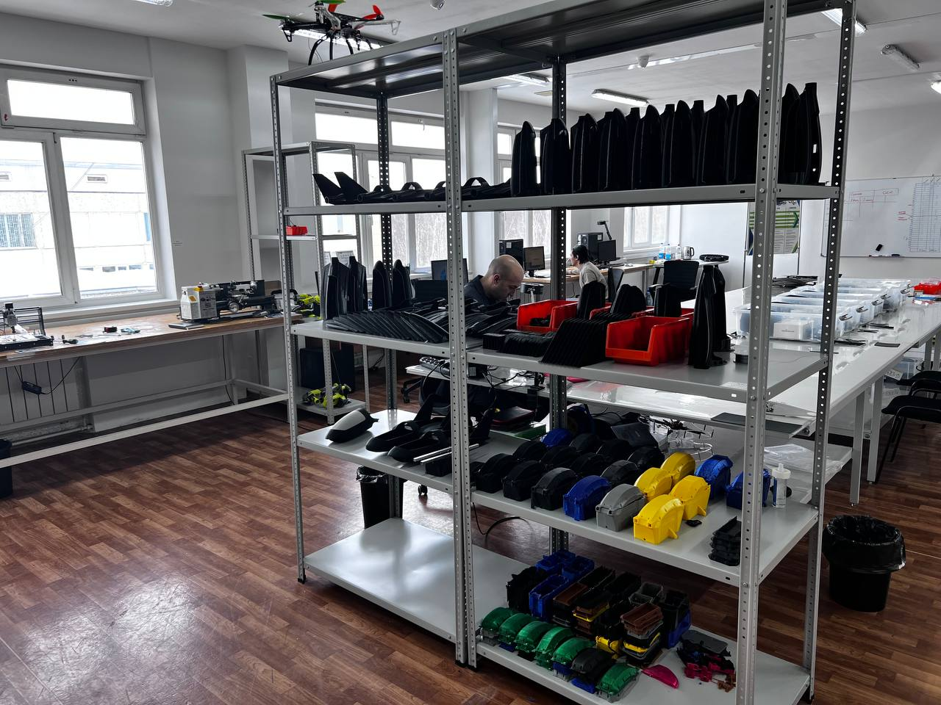
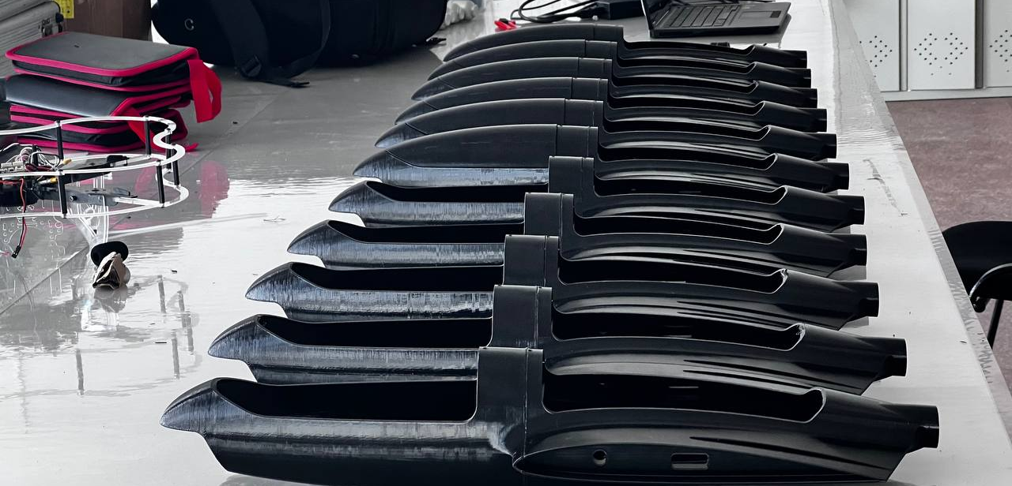
Производство
Проект «Крылья Сахалина»- оснащение 104 школ беспилотными летательными аппаратами в количестве 1900- штук.
Реализация образовательной программы.
Организовано производство мощностью 300 конструкторов в месяц
Цифровой регион
4

Slide 9
Экспериментально-правовой режим
Инфраструктурный партнер
(обеспечение отслеживания БПЛА в общем воздушном пространстве)
Формирование предложений по корректировке Федерального законодательства в соответствии с современными тенденциями;
2. Создание благоприятных условий для развития компаний эксплуатантов.
Система UTM
(Система организации полётов БВС)
ЭПР
Интеграция БВС в общее воздушное пространство
Компания эксплуатант
(применяет БПЛА в рамеках ЭПР)
Цифровой регион
4

Slide 10
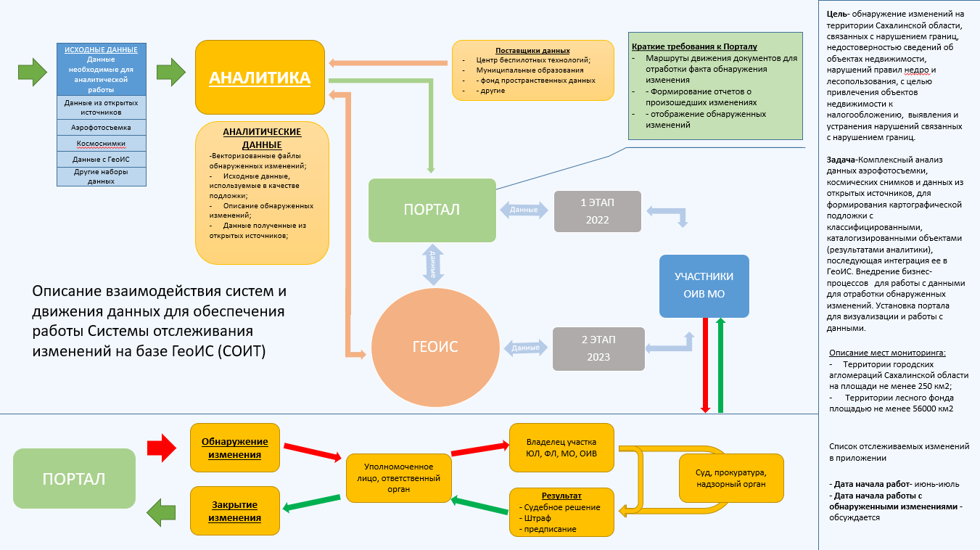
Дроны как источники данных для принятия управленческих решений
Система отслеживания изменений на территории Сахалинской области
Эффект:
Получение данных обо всех изменениях произошедших на территории Сахалинской области за период с 2018 года.
Формирование отправной точки для работы в системе в будущем
Апробация и внедрение искусственного интеллекта и машинного обучения.
Формирование бизнес-процессов для работы с данными в электронном виде.
Организация единого рабочего пространства с выявленными нарушениями.
Пополнение бюджета региона за счет выявления нарушений недро-лесо-землепользования, а так же за счет включения незарегистрированных построек в налогооблагаемую базу.
Превентивная мера по недопущению нарушений.
Цифровой регион
4

Slide 11
Спасибо за внимание
Цифровой регион
8

